Slide 1

Аналіз конструкції колінчастого валу дизельного двигуна вантажного автомобіля в програмі Autodesk Inventor Professional
Кафедра автомобільного транспорту
студент групи АТм-25-1
Тилик І.
Керівник:
доцент, к.т.н. Зіборов К.А.
ОПП «Інжиніринг автомобільного транспорту»
Спеціальність J8 Автомобільний транспорт

Slide 2
Мета дослідження – аналіз конструкції колінчастого валу, розрахувати параметри та побудувати комп’ютерну 3D модель у програмі Autodesk Inventor Professional.
Об'єкт дослідження – колінчастий вал КаМАЗ 740.

Slide 3
Задачі дослідження
- аналіз і опис умов експлуатації, робочого процесу, режиму роботи і параметрів навантаження колінчастого валу;
- розрахунок основних параметрів колінчастого валу;
- розробка 3D моделі колінчастого валу;
- дослідження напружено-деформованого стану колінчастого валу і його конструктивних елементів.

Slide 4
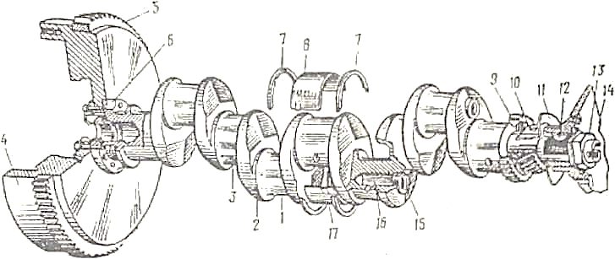
Аналіз конструкції колінчастого валу
Колінчастий вал з маховиком:
1 – шатунна шийка, 2 – щока, 3 – корінна шийка, 4 – маховик,
5 – зубчастий вінець, 6 – шарикопідшипник, 7 – упорне напівкільце, 8 – верхній вкладиш корінного підшипника, 9 – шестерня приводу масляного насоса,
10 – шестерня приводу механізму газорозподілу та інших механізмів двигуна, 11 – масло відбивач, 12 – шпонка, 13 – храповик, 14 – шків приводу вентилятора, 15 – пробка, 16 – порожнина в шатунній шийці, 17 – нижній вкладиш корінного підшипника

Slide 5
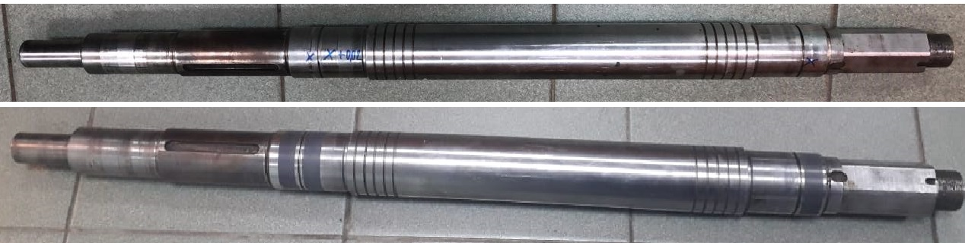
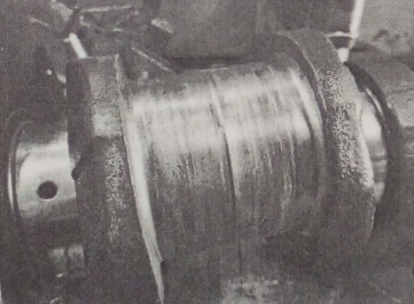
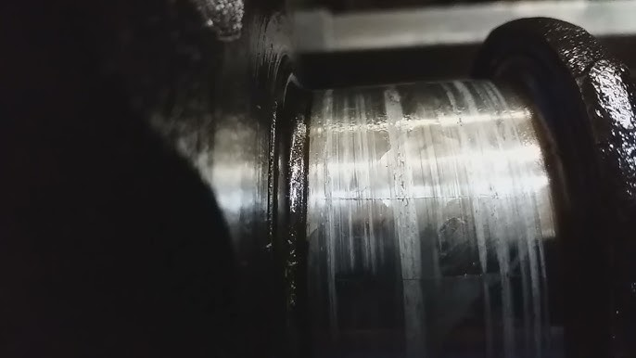
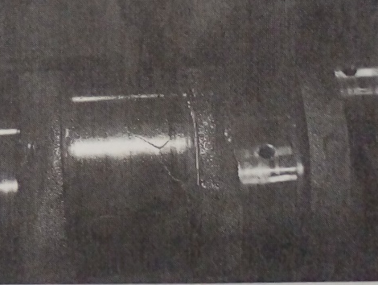
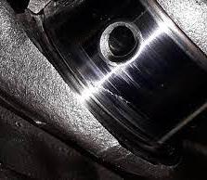
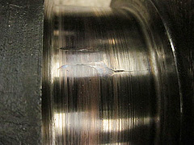
Дефекти колінчатого валу
а)
б)
а - задири, б - тріщини
Дефекти колінчатого валу

Slide 6
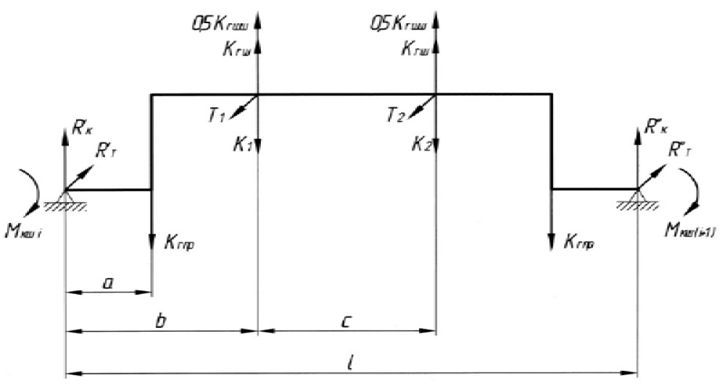
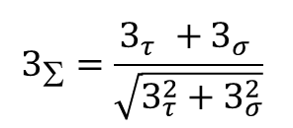
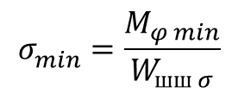
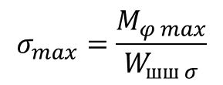
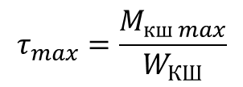
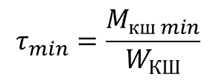
Розрахунок основних параметрів колінчастого валу
Розрахункова схема колінчастого валу V-подібного двигуна з шатунами.
$$τ_{min}=\frac{M_{кш min}}{W_{КШ}}$$
$$τ_{max}=\frac{M_{кш max}}{W_{КШ}}$$
Мінімальні та максимальні дотичні напруги
Екстремальні значення напруги при вигині шатунної шийки
$$σ_{max}^{}=\frac{M_{φ max}}{W_{шш σ}}$$
$$σ_{min}^{}=\frac{M_{φ min}}{W_{шш σ}}$$
$$З_{Σ}=\frac{З_{τ}^{}+З_{σ}^{}}{\sqrt{З_{τ}^{2}+З_{σ}^{2}}}$$
Сумарний запас міцності для шатунної шийки

Slide 7
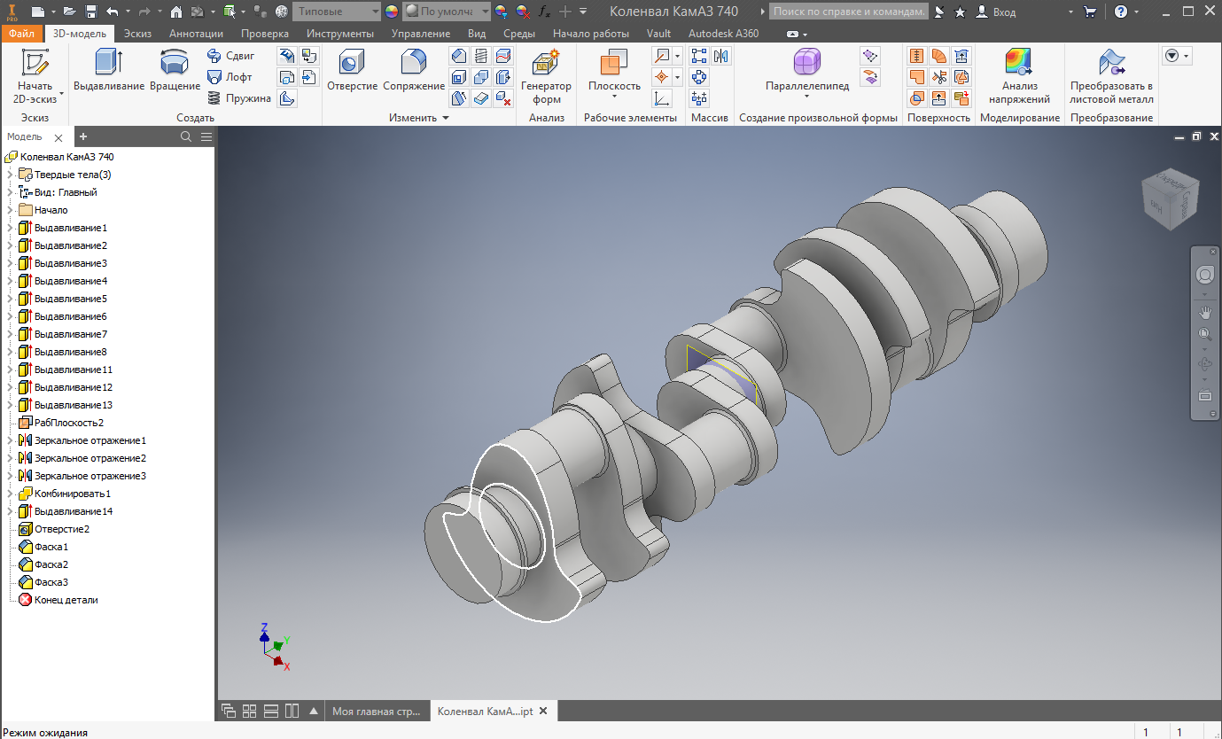
3D-модель колінчастого валу
3D-модель колінчастого валу КамАЗ-740 в Autodesk Inventor Professional

Slide 8
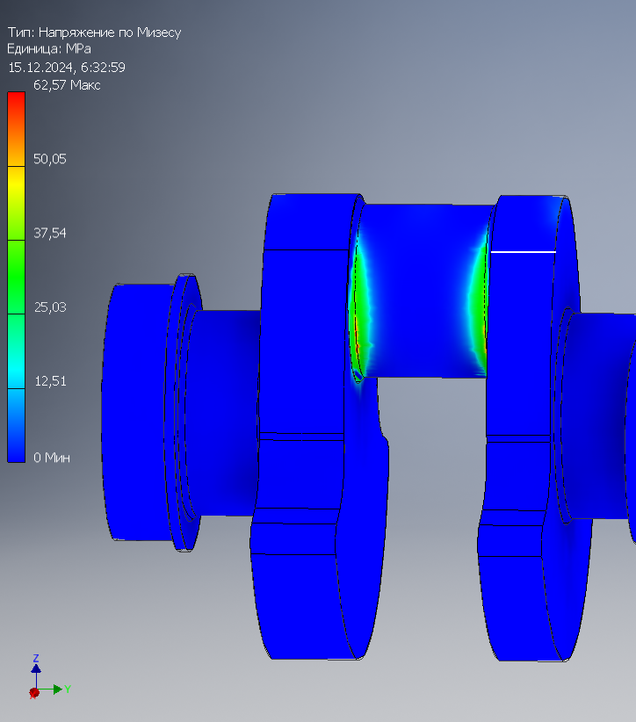
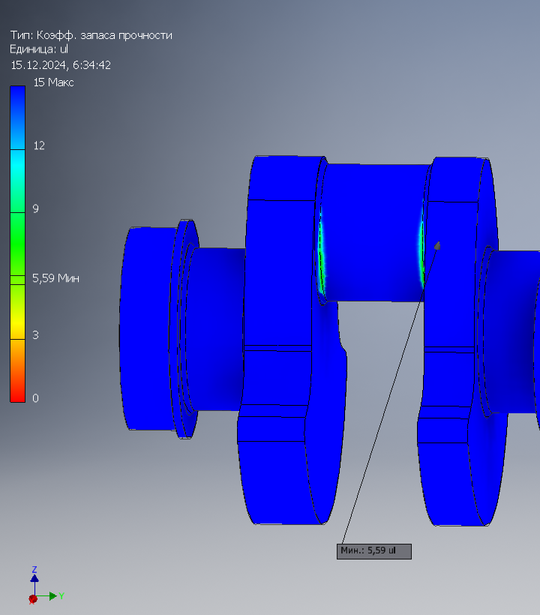
Результати дослідження
Напруження шатунної шийки колінчастого валу від зусилля на вигин
Коефіцієнт запасу міцності шатунної шийки колінчастого валу від зусилля на вигин

Slide 9
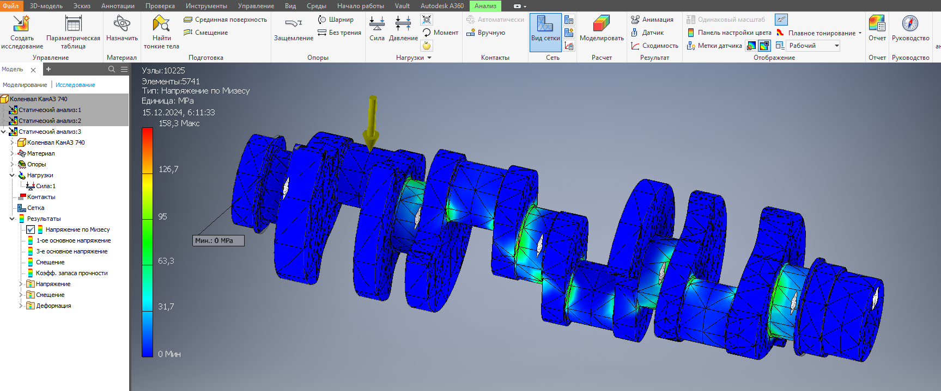
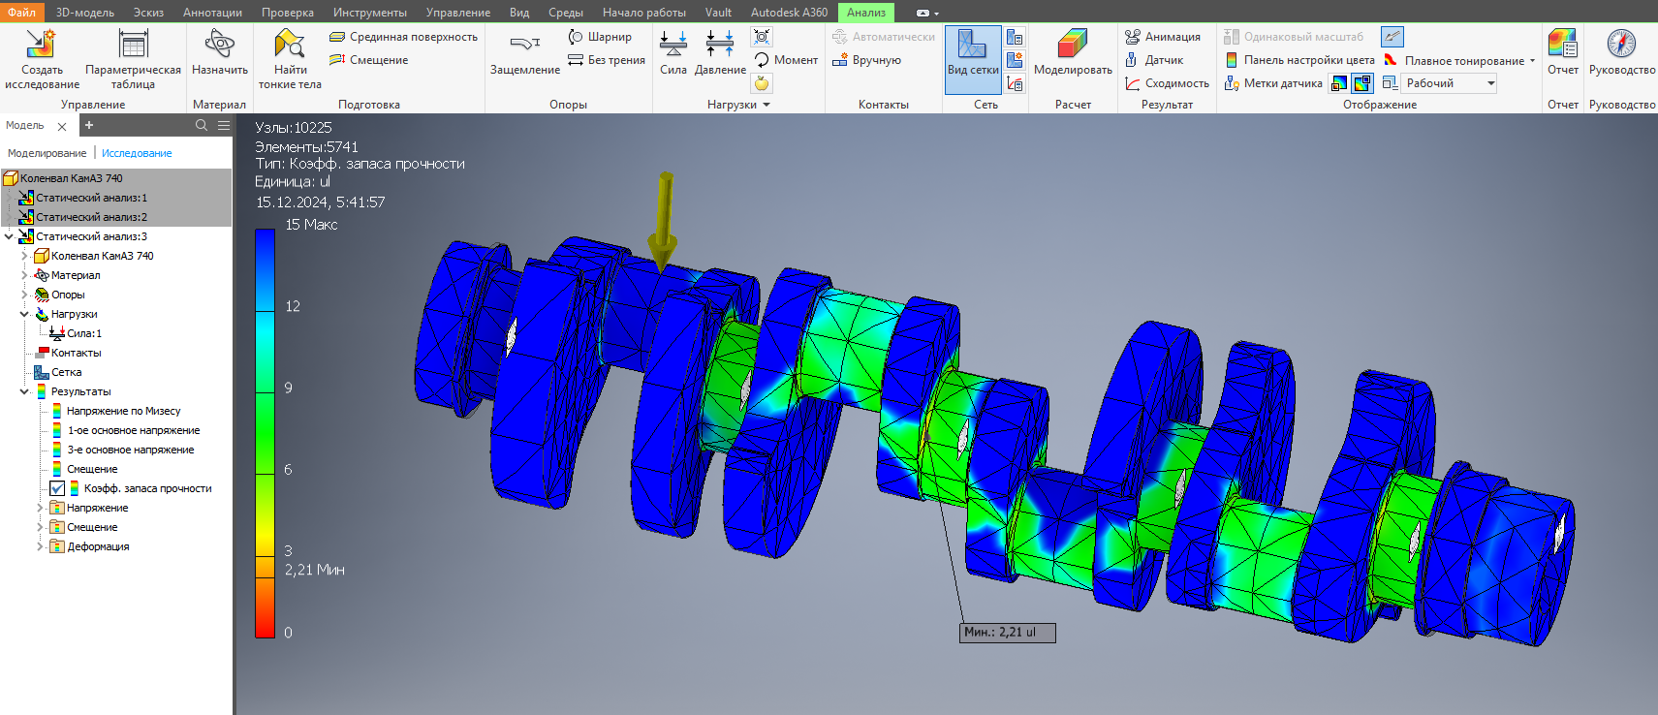
Результати дослідження
Напруження шатунної шийки колінчастого валу від крутильних навантажень
Коефіцієнт запасу міцності колінчастого валу від крутильних навантажень

